Slide 1
Methode Penyeduhan kopi

Slide 2
PEMBUBUKAN / Grinder
Tahapan hilir pengolahan kopi bubuk adalah pengecilan ukuran (Grinder). Pada proses ini terjadi perubahan sifat-sifat fisik dari kopi karena mendapatkan gaya-gaya mekanis seperti gaya tekan, gaya gesek, gaya tumbuk, dan gaya geser, sehingga bentuk dan ukurannya berubah.
Laju pelarutan senyawa pembentuk citarasa pada kopi sangat bergantung pada luas bidang kontak antara partikel kopi dengan air penyeduh.

Slide 3
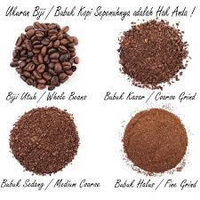
Grind size
Semakin halus bubuk kopi, maka akan semakin banyak partikel-partikel yang akan kontak dengan pelarutnya, banyaknya intensitas air yang mengalir di sela-sela partikel kopi yang kecil akan menghasilkan rasa kopi yang lebih kuat.
Semakin halus bubuk kopi maka semakin cepat waktu seduhannya berkisar 25-30 detik, sedangkan untuk kopi bubuk kasar sekitar 4 menit

Slide 4
Ekstraksi
Ekstraksi terjadi pada saat menyeduh kopi. Ketika kopi bertemu dengan air, air tersebut mengambil aroma, rasa dan zat-zat lain pada larutan kopi. Sehingga minuman kopi adalah bentuk dari ekstrak biji kopi.
Saat menyeduh kopi, ada beberapa parameter yang harus di kontrol agar mendapatkan ekstraksi yang ideal. yaitu: under-extraction atau over-extraction.

Slide 5
Under extraction dan over-extraction
Under-extraction adalah istilah yang dipakai untuk menjelaskan sari-sari kopi terlalu sedikit yang berhasil terekstraski. Sebaliknya, over-extraction terlalu banyak sari kopi yang terekstrak
Under extraction menghasilkan rasa kopi asin dan asam, tetapi over extraction menjadikan kopi terasa terlalu pahit. Dalam membuat kopi tujuan utama kita adalah mencari balance; ekstraksinya tidak terlalu rendah dan tidak juga terlalu tinggi.
Idealnya, kopi harus memiliki rasa yang manis seperti buah yang ranum, keasaman yang membuat rasanya menjadi kompleks.

Slide 6
Untuk mencapai ekstraksi yang ideal ketika menyeduh kopi di rumah, paling tidak ada 3 hal yang harus Anda perhatikan:
Ukuran giling
Rasio kopi dan air
Temperatur air

Slide 7
Teknik penyeduhan
Praktek penyeduhan kopi mengalami evolusi yang sangat cepat, penyeduhan tidak lagi sekedar mencampur bubuk kopi dengan air panas, tetapi dilakukan dengan alat penyeduhan dan juga alat elektronik berbasis teknologi modern.
Teknik penyeduhan kopi dibedakan menjadi dua cara yaitu;
Teknik perendaman
Teknik pembilasan.

Slide 8
1. perendaman: kopi direndam dalam air panas, kontak antara bubuk kopi dan air akan menghasilkan larutan kopi yang mengandung sebagian besar senyawa pembentuk citarasa khas kopi yang semula terikat dalam bubuk kopi. Larutan kopi adalah bagian yang layak untuk diminum.
Immersion adalah metode ekstraksi kopi dengan cara merendamnya dengan air sehingga terjadi kontak penuh sepanjang proses penyeduhan

Slide 9
2. pembilasan: bubuk kopi diletakkan dalam saringan, air penyeduh akan melewati bubuk kopi sambil melarutkan senyawa-senyawa pembentuk citarasa kopi dan kemudian merembes lewat pori-pori saringan. Waktu yang dibutuhkan singkat, sehingga pelarutan senyawa-senyawa pembentuk citarasa kopi lebih selektif.
Perkolasi adalah teknik membuat larutan dengan cara mengalirkan air

Slide 10
dekoksi sama dengan immersion akan tetapi diikuti dengan kenaikan suhu, ada juga yang mengatakan dekoksi adalah ekstraksi yang menggunakan tekanan.

Slide 11
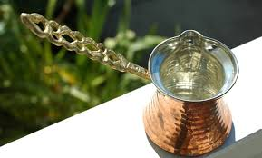
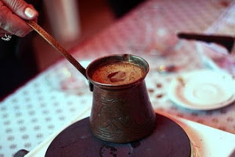
Teknik perendaman
Ibrik
Masukkan air ke ibrik sampai sekitar 2/3 penuh.
Tambahkan satu sendok makan penuh kopi bubuk. Tentu saja ini tergantung pada ukuran ibrik dan berapa banyak kopi yang ingin dibuat.
Kopi akan mengambil tempat di atas air, dan ketika ibrik dipanaskan air mendidih itu akan meluap melalui bubuk kopi. Disinilah peran penting dari bentuk teko ibrik.
Ketika air berbusa, kecilkan atau matikan kompor. Setelah mereda, hidupkan kembali kompor. Begitu kopi sudah berbusa lebih dari 3 kali, kopi artinya sudah siap disajikan
Aduk dan sajikan di dalam cangkir. Biarkan ampas mengendap sebelum diminum

Slide 12
ALAT MANUAL BREWING

Slide 13
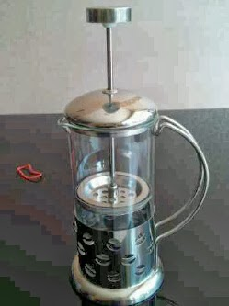
Teknik tekan (press)
French Press mengekstrak paling banyak cita rasa yang terdapat di dalam kopi bubuk dan metode ini merupakan cara kedua yang paling populer. Saat piston mengarah kebawah, larutan kopi akan menerobos saringan dan terpisah dari ampas yang kemudian tertinggal diantara piston dasar benjana. Larutan diatas piston adalah seduhan kopi yang siap disajikan.

Slide 14
Berbagai macam sajian kopi

Slide 15
Cara Seduh Kopi V60
Berikut cara seduh kopi V60 yang enak:
Siapkan gelas dengan V60 dripper dan filter di atasnya.
Basahi filter dengan air panas, dan buang air bekasnya.
Masukkan bubuk kopi pada dripper.
Seduh dengan gerakan memutar secara konstan dan perlahan.
Tuangan pertama untuk blooming, proses mengeluarkan karbondioksida. Tuang hingga timbangan menunjukkan 30 ml, tunggu 45 detik.
Tuangan kedua untuk mendapatkan keasaman. Tuang hingga 80 ml, tunggu 45 detik.
Tuangan ketiga untuk mendapat body. Tuang hingga 150 ml, tunggu 30 detik.
Tuangan terakhir, hingga 195 ml.
Sebelum tetesan berhenti, angkat agar seduhan yang terakhir tidak ikut tercampur.

Slide 16
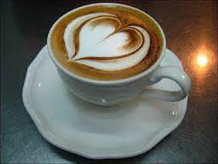
Blended coffee juga bisa menjadi pilihan bagi anda yang tidak terlalu suka dengan original coffee, contohnya cappuccino, cafe latte dan mocacino.
Cappuccino adalah 1/3 espresso + 1/3 susu dan 1/3 busa susu. Dengan komposisi itu jadilah secangkir cappuccino dengan rasa kopi yang masih kuat namun terasa lembut karena ada penambahan susu.
Cappuccino

Slide 17
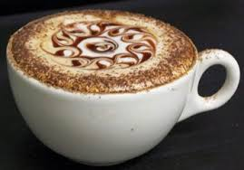
Cafe latte
Cafe latte dengan rasio campuran 1/6 espresso + 2/3 susu dan 1/6 busa susu. Dengan komposisi ini jadilah secangkir cafe latte dengan rasa kopi yang sangat lembut bahkan hampir tidak terasa. Varian ini sangat cocok untuk wanita, anak-anak atau bagi anda yang baru memulai untuk mencoba minum kopi.

Slide 18
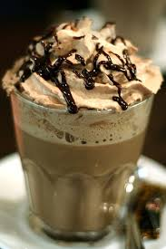
Mocacino dengan rasio campuran1/6 espresso + 1/3 coklat + 1/3 susu dan 1/6 busa susu. Sehingga jadilah secangkir kopi mocacino dengan rasa kopi yang lembut berpadu dengan coklat yang nikmat serta rasa susu yang masih dominan. Kopi ini bisa juga jadi alternatif pilihan selain cafe latte.

Slide 19
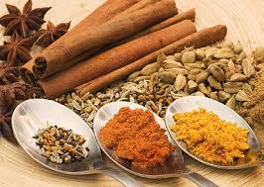
Kopi rempah
Pencampuran kopi dan rempah dapat menghasilkan citarasa yang pas dengan selera penikmat kopu dan dapat memberikan efek kesegaran dan kesehatan bagi yang mengkonsumsinya. Kopi rempah, merupakan kopi yang dicampur dengan rempah-rempah pada saat mengkonsumsi.
Disiapkan rempah yang terdiri dari: kapulaga, cengkeh, sereh dan kayu manis dikupas kulitnya dan diiris dengan ketebalan irisan sekitar 1 cm. Kemudian sangrai kopi, rempah, gula dan jahe hingga mengeluarkan aroma yang kuat, kemudian tuangkan air panas, sambil diaduk kemudian disaring.

Slide 20
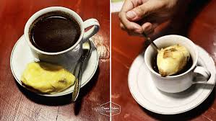
Kopi durian
Kopi durian
2 sendok makan kopi, bisa arabika atau robusta
Gula pasir
1 buah durian masak, disarankan durian mentega (berwarna kuning tembaga)
Air putih + 400 cc
Peralatan masak selengkapnya : panci, kompor, saringan, dan gelas
Cara membuatnya: masukkan 2 sendok makan kopi beserta air kedalam panci lalu didihkan. Setelah mendidih masukkan durian yang telah dipisahkan dari bijinya, lalu rebus kembali sampai 5 menit.
Angkat lalu saring ke dalam gelas, masukkan gula pasir secukupnya
Dosis bahan-bahan tersebut di atas dapat bervariasi sesuai selera

Slide 21
UJI ORGANOLEPTIK KOPI
Materi dasar uji citarasa kopi

Slide 22
UJI ORGANOLEPTIK ADALAH
Uji organoleptik adalah salah satu sistem penilaian mutu terhadap komoditi-komoditi yang menggunakan alat indra manusia sebagai alat ukur seperti tangan, lidah, hidung, dan mata. Orang yang melakukan uji organoliptik disebut Panelis.
Uji organoleptik kopi dapat dipengaruhi oleh beberapa faktor antara lain faktor biologis, genetik, lingkungan, teknik budidaya tanaman, teknik pemetikan, teknik pengolahan, kontaminasi dan sosial ekonomi.

